Slide 1










GESTIÓN DE LA CREATIVIDAD E INNOVACIÓN
SESIÓN 11
MÉTODO LEAN STARTUP
La definición de Startup
El método lean Startup

Slide 2



INTRODUCCIÓN
DE LA SESIÓN

Slide 3


+ INTRODUCCIÓN
Con el método Lean Startup tendremos una herramienta más para la innovación en los negocios y podemos poner a prueba la solución que estamos trabajando para el proyecto final.

Slide 4
LA DEFINICIÓN DE STARTUP

Slide 5



¿QUÉ ES UNA STARTUP?
Notes:
Preguntar a los alumnos que saben de startup, si han oído el término alguna vez.

Slide 6

+ LA DEFINICIÓN DE STARTUP
¿QUÉ ES UNA STARTUP?
Una startup podría definirse como una empresa de nueva creación que presenta unas grandes posibilidades de crecimiento y, en ocasiones, un modelo de negocio escalable.
Su nombre viene del inglés start up, es decir emprender, comenzar algo o poner en marcha.
Notes:
Es un término utilizado actualmente de manera constante en el mundo empresarial, se relaciona con empresas emergentes que tienen una fuerte relación laboral con la tecnología. Se trata de negocios con ideas innovadoras, que sobresalgan en el mercado apoyadas por las nuevas tecnologías.

Slide 7
+ LA DEFINICIÓN DE STARTUP
Una Startup es una organización humana con gran capacidad de cambio, que desarrolla productos o servicios, de gran innovación.
En la mayoría de casos se encuentra ligada a la tecnología.
Notes:
Estos productos son altamente deseados o requeridos por el mercado, su diseño y comercialización están orientados completamente al cliente.

Slide 8
EL MÉTODO LEAN STARTUP

Slide 9


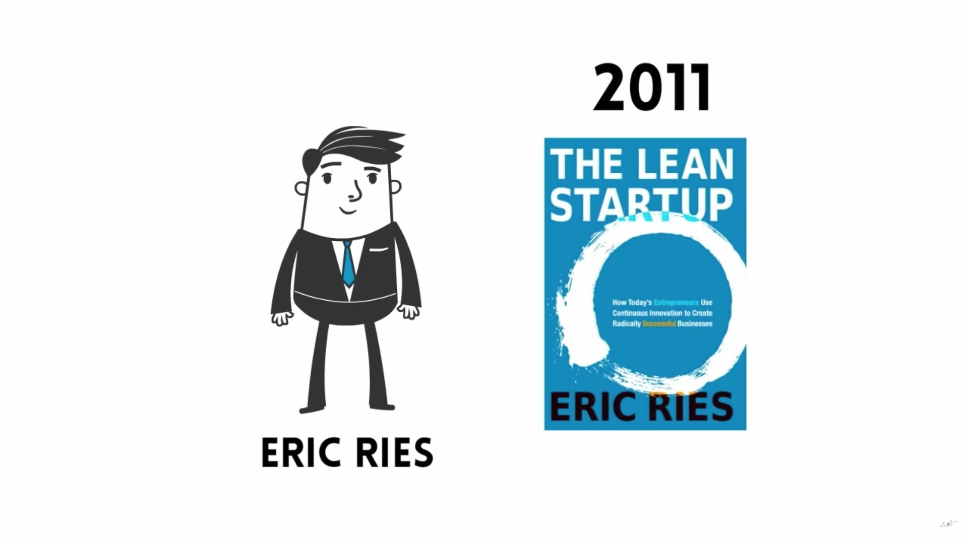

VIDEO
MÉTODO LEAN STARTUP EN 2 MINUTOS
https://www.youtube.com/watch?v=l9ET1WqRvSQ
Notes:
Antes de visionar estos videos, preguntar y comentar el video de Eric Ries que se dejó como actividad la clase anterior.
¿Conocían la metodología? ¿Qué les pareció?

Slide 10

VIDEO
EL MÉTODO LEAN STARTUP - POR ERIC RIES - RESUMEN ANIMADO
https://www.youtube.com/watch?v=KkNOfdVl7qo
Notes:
Antes de visionar estos videos, preguntar y comentar el video de Eric Ries que se dejó como actividad la clase anterior.
¿Conocían la metodología? ¿Qué les pareció?

Slide 11

+ EL MÉTODO LEAN STARTUP
Es una metodología elaborada por Eric Ries en el 2008, ésta se basa en las teorías del Lean Manufacturing de Toyota.
Eric la desarrolló con ayuda de Steve Blank y su método Customer Development.
La metodología completa se presenta en su libro “El método Startup”.
Notes:
La hipótesis central de la metodología Lean Startup es que si las compañías startups invierten su tiempo en productos o servicios de construcción iterativa para satisfacer las necesidades de los primeros clientes, pueden reducir los riesgos de mercado y evitar la necesidad de grandes cantidades de financiación inicial o grandes gastos para lanzar un producto.

Slide 12

+ EL MÉTODO LEAN STARTUP
El método Lean Startup es un conjunto de prácticas pensadas para ayudar a los emprendedores a incrementar las probabilidades de crear una startup con éxito.
Notes:
No es una fórmula matemática infalible, sino una filosofía empresarial innovadora que ayuda a los emprendedores a escapar de las trampas del pensamiento empresarial tradicional.

Slide 13

+ EL MÉTODO LEAN STARTUP
MÉTODO LEAN STARTUP / HIPÓTESIS Y EXPERIMENTACIÓN
Se basa en la experimentación científica.
El aprendizaje es la unidad esencial para medir el progreso de una startup.

Slide 14



+ EL MÉTODO LEAN STARTUP
EL PROCESO LEAN START-UP
Hipótesis más arriesgadas
Construir
Invertir POCO para aprender MUCHO
Fracasar rápidamente y barato
Aprender
Medir

Slide 15

+ EL MÉTODO LEAN STARTUP
PASO 1: CREAR/CONSTRUIR
Producto Mínimo Viable (PMV)
Es una versión del producto que permite al equipo recabar la mayor cantidad de aprendizaje validado sobre los clientes con el menor esfuerzo posible.
Producto Mínimo Viable
Producto
Notes:
Es usado para probar rápidamente de manera cuantitativa y cualitativa la respuesta del mercado a un producto o una funcionalidad específica. Probar la hipótesis.

Slide 16
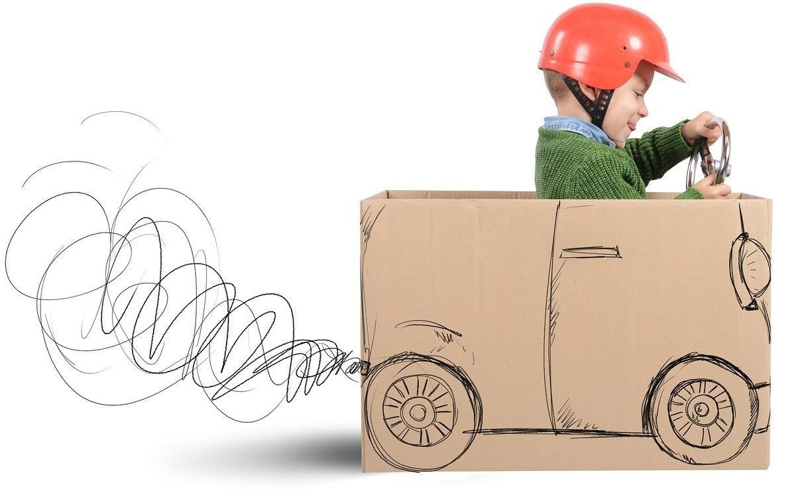
+ EL MÉTODO LEAN STARTUP
PASO 2: MEDIR
Evaluar y saber si estamos obteniendo conocimiento validado.
Establecer el punto de partida de donde comenzaremos obtener datos.
Es la contabilidad de la innovación, una alternativa a la contabilidad tradicional.
Notes:
La contabilidad de la innovación funciona en tres etapas:
La primera consiste en usar un producto mínimo viable para recopilar datos reales sobre en qué punto se encuentra la empresa en el momento actual.
En segundo lugar, las startups deben intentar poner a punto el motor de crecimiento para ir desde el punto de partida hasta el ideal.
Cuando la startup haya hecho todos los pequeños cambios y las optimizaciones del producto para moverse del punto de partida hacia el ideal, la empresa llega a un punto de decisión. Este es el tercer paso: pivotar o perseverar.

Slide 17

+ EL MÉTODO LEAN STARTUP
PASO 3: APRENDER
Analizaremos y actuaremos en base a los datos obtenidos.
Si la hipótesis no es la correcta debemos cambiar nuestra dirección (pivotear).
Cambiar la estrategia.
Si la hipótesis es validada hay que continuar con el plan de acción.
Notes:
Pivote: una corrección estructurada diseñada para probar una nueva hipótesis básica sobre el producto, la estrategia y el motor de crecimiento.

Slide 18

ACTIVIDAD
PRODUCTO MÍNIMO VIABLE / PROBANDO HIPÓTESIS
Se reúnen los equipos formados para el trabajo final y van a diseñar una Web que presente y ofrezca la solución que están desarrollando.
Pasos:
Agruparse en equipos.
Recuperar la solución que propusieron la clase anterior.
Diseñar una Web para dar a conocer esta solución.
Grupo conformado
Duración: 40 minutos para “diseñar”
Criterios de evaluación:
Contenido / Información de la solución que proponen.
Diseño de la web.
Notes:
Se les pide a los alumnos que se junten en sus equipos de trabajo y que diseñen una web para dar a conocer la solución que están proponiendo para el problema escogido la clase anterior. Usarán hojas en blanco, colores e imágenes (dibujos, recortes).

Slide 19


TAREA
Se van a repartir dos tareas dentro del equipo:
Partiendo de la web diseñada hoy, cada equipo construirá su sitio web y lo presentará la próxima clase.
Hacer algunas entrevistas a personas que se ven afectadas por el problema que han elegido solucionar.
Notes:
1. Para esto pueden usar la plataforma WIX.
2. Traer la información para la siguiente clase. Las entrevistas son importantes, ya que la usaremos ese material en una actividad.

Slide 20

CONCLUSIONES MÁS REFERENCIAS

Slide 21


+ CONCLUSIONES
Una startup es una empresa de nueva creación que presenta unas grandes posibilidades de crecimiento.
En la mayoría de casos se encuentra ligada a la tecnología.
Lean Startup es una metodología elaborada por Eric Ries que busca ayudar a los emprendedores a incrementar las probabilidades de crear una startup con éxito.
El aprendizaje es la unidad esencial para medir el progreso de una startup.
El proceso de la metodología es: Crear, Medir y Aprender.
Producto Mínimo Viable es una versión del producto que permite al equipo recolectar aprendizaje validado sobre los clientes con el menor esfuerzo posible.

Slide 22

BIBLIOGRAFÍA MÁS REFERENCIAS

Slide 23


+ BIBLIOGRAFÍA
https://www.leadersummaries.com/ver-resumen/el-metodo-lean-startup
http://innokabi.com/metodo-lean-startup/
https://es.wikipedia.org/wiki/Lean_startup

Slide 24


